Slide 1




BỘ CÔNG THƯƠNG
TRƯỜNG ĐẠI HỌC CÔNG NGHIỆP THỰC PHẨM TP. HỒ CHÍ MINH
KHOA CÔNG NGHỆ THÔNG TIN
KHÓA LUẬN TỐT NGHIỆP
TRA CỨU KẾT QUẢ HỌC TẬP SINH VIÊN HUFI QUA HÌNH ẢNH
Nguyễn Ngọc Hải
Đặng Hoàng Cẩm My
Trương Hồng Phi
GVHD: ThS. NGUYỄN VĂN THỊNH

Slide 2


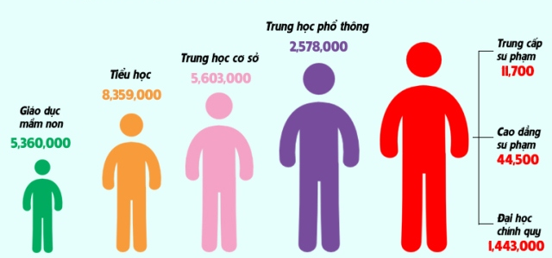
Hiện Trạng!
Theo số liệu của Bộ GD-ĐT cung cấp, quy mô học sinh cả nước năm học 2020-2021 là 23 triệu học sinh.
Trung cấp, Cao đẳng, Đại học khoảng 1,5 triệu sinh viên

Slide 3

Dòng thời gian
2018
04/2019
05/2019
11/2021
Một nhóm sinh viên Đại học FPT, chuyên ngành Kỹ thuật phần mềm
Đại học Thăng Long đang thử nghiệm hệ thống điểm danh thông minh
THCS Lê Quý Đôn TP.HCM, lần đầu tiên CN nhận diện khuôn mặt điểm danh HS được tập đoàn NEC lắp đặt
Giải pháp nhận diện khuôn mặt Viettel Solutions đạt tiêu chuẩn Mỹ

Slide 4

Nội dung báo cáo
Chúng ta sẽ tìm hiểu điều gì hôm nay?
01
TỔNG QUAN ĐỀ TÀI
02
CƠ SỞ LÝ THUYẾT
03
PHƯƠNG PHÁP NHẬN DẠNG SINH VIÊN VÀ TRA CỨU KẾT QUẢ HỌC TẬP
04
THỰC NGHIỆM VÀ ĐÁNH GIÁ

Slide 5

Mục tiêu và phạm vi đề tài
Xây dựng phần mềm tra cứu kết quả học tập bằng hình ảnh cho sinh viên Khoa Công nghệ Thông tin trường Đại học Công nghiệp Thực phẩm TP. Hồ Chí Minh.
Nghiên cứu nhận dạng sinh viên và tra cứu kết quả học tập qua hình ảnh. Các đặc trưng hình ảnh được trích xuất và phân lớp nhằm định danh sinh viên. Sau đó, việc tra cứu kết quả học tập được thực hiện trên một cơ sở dữ liệu đã xây dựng.
01
TỔNG QUAN ĐỀ TÀI
Công nghệ sử dụng
Ngôn ngữ lập trình: C#, và Python,
Môi trường lập trình: MS Visual Studio, Pycharm và Google Colab
Các thư viện sử dụng: OpenCV, Flask, Flask-cors, Scikit-learning, TensorFlow, …

Slide 6

CƠ SỞ LÝ THUYẾT
02
Làm thế nào để nhận dạng được điểm số của sinh viên qua hình ảnh?
Có những cơ sở lý thuyết nào?
Ảnh số
Phát hiện khuôn mặt (Face Detection)
Trích xuất đặc trưng (Feature Extraction)
Nhận dạng khuôn mặt (Face Recognition)

Slide 7



Ảnh số
Ảnh nhị phân
Ảnh xám
Ảnh màu

Slide 8
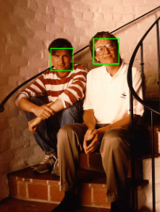
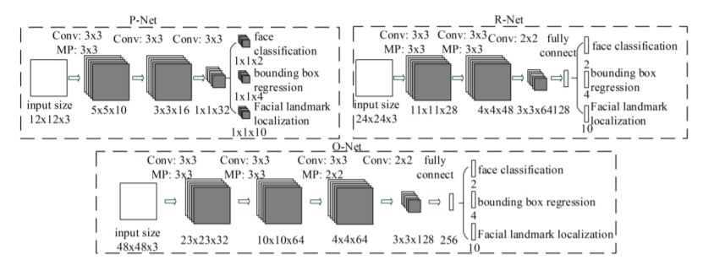
Phát hiện khuôn mặt
Phát hiện khuôn mặt
(Face Detection)
MTCNN

Slide 9

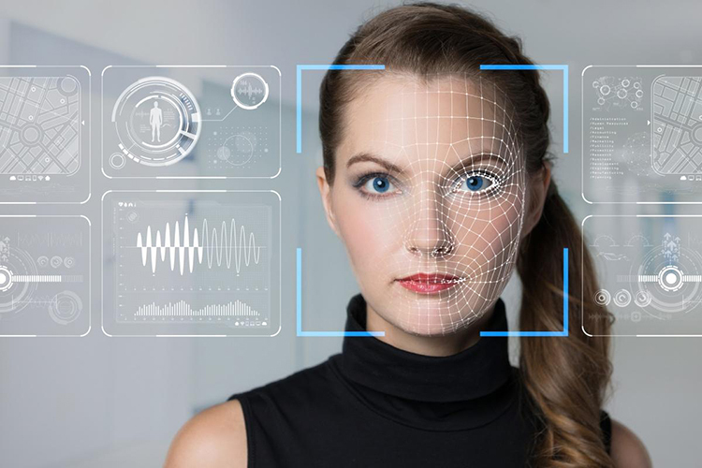
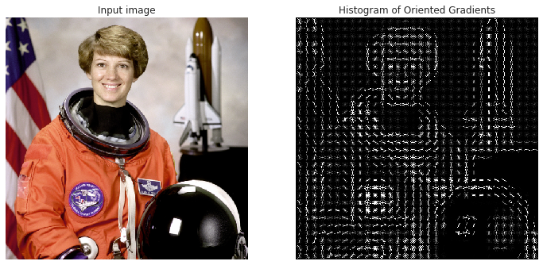

Trích xuất đặc trưng
Trích xuất đặc trưng
HOG

Slide 10
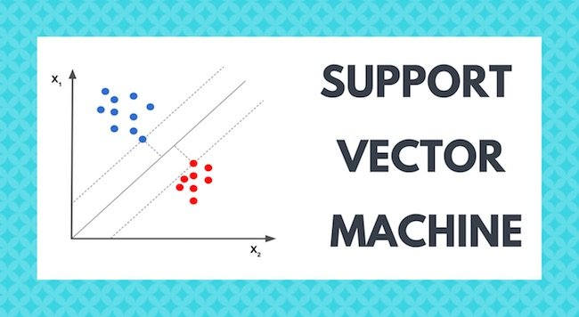

Nhận dạng khuôn mặt
Linda
Nhận dạng khuôn mặt (Face Recognition)
SVM

Slide 11

PHƯƠNG PHÁP NHẬN DẠNG SINH VIÊN VÀ TRA CỨU KẾT QUẢ HỌC TẬP
03
Mô hình tổng quan
Các bước nhận dạng
Chi tiết phương pháp nhận dạng

Slide 12
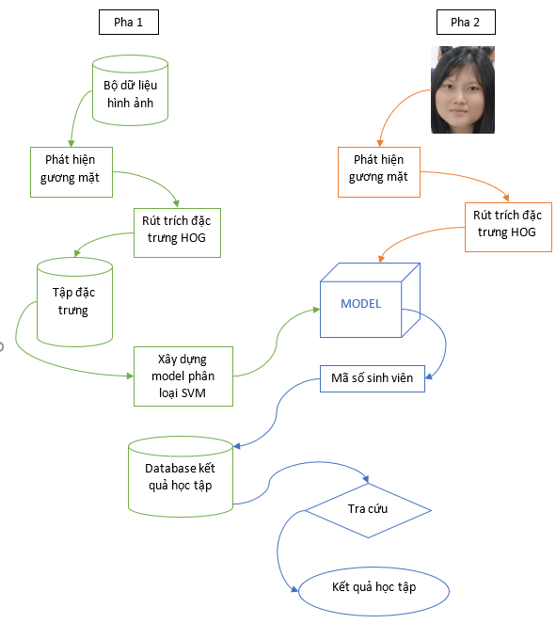
Mô hình hệ thống
Mô hình hệ thống gồm có 2 pha chính:
Pha 1
Pha 2

Slide 13
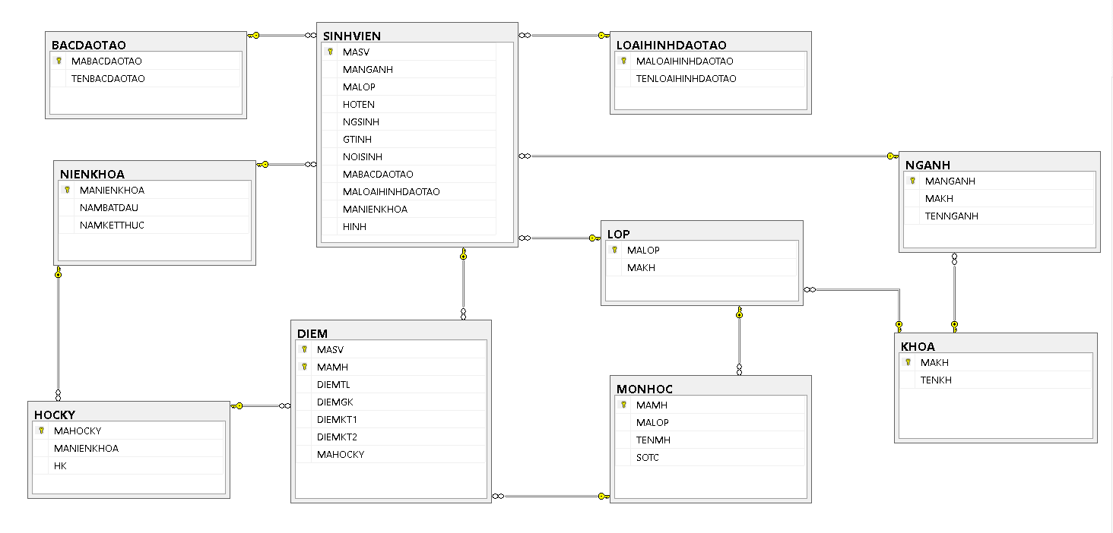
CƠ SỞ DỮ LIỆU

Slide 14
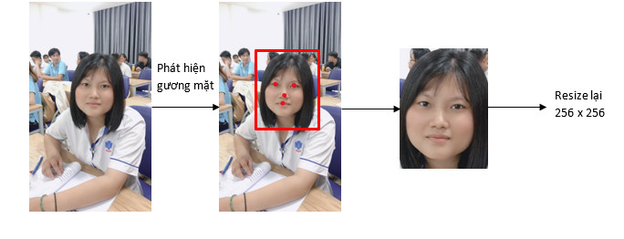
Chi tiết phương pháp nhận dạng
Phát hiện khuôn mặt
Phát hiện khuôn mặt bằng MTCNN
Resize kích thước tất cả các hình ảnh trong tập dữ liệu về một kích thước chung
Phát hiện khuôn mặt và resize kích thước

Slide 15
Rút trích đặc trưng HOG
Đầu vào là ảnh xám
Chuẩn hóa kích thước ảnh 256x256 pixel
Đầu ra 3600 đặc trưng có 3600 chiều
Huấn luyện model phân loại SVM
Xây dựng mô hình phân loại SVM từ đặc trưng HOG đã rút trích.

Slide 16

THỰC NGHIỆM VÀ ĐÁNH GIÁ
04
Thực nghiệp như thế nào?
Đánh giá ra sao?

Slide 17


Dữ liệu thực nghiệm
Tập ảnh sinh viên khoa Công nghệ Thông tin (trường Đại học Công nghiệp Thực phẩm TP. Hồ Chí Minh) gồm 80 bạn mỗi bạn từ 10-20 ảnh tổng cộng có 1040 ảnh
Tập ảnh sinh viên khoa Công nghệ thông tin

Slide 18

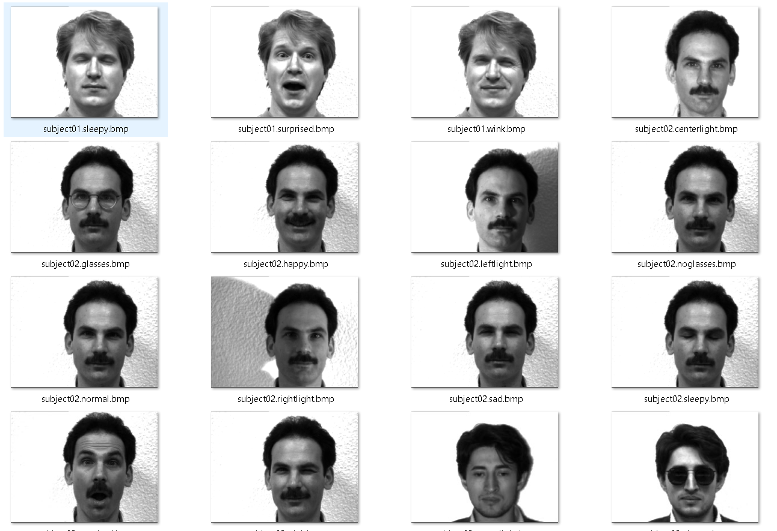
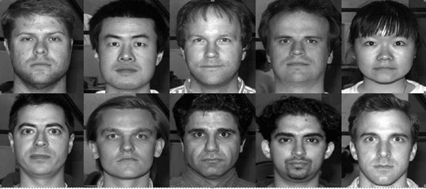
Dữ liệu thực nghiệm
Tập ảnh YaleFace 165 hình ảnh thang độ xám ở định dạng GIF của 15 cá nhân
Tập ảnh YaleFaceB của 28 người mỗi người 9 tư thế và 64 điều kiện ánh sáng

Slide 19
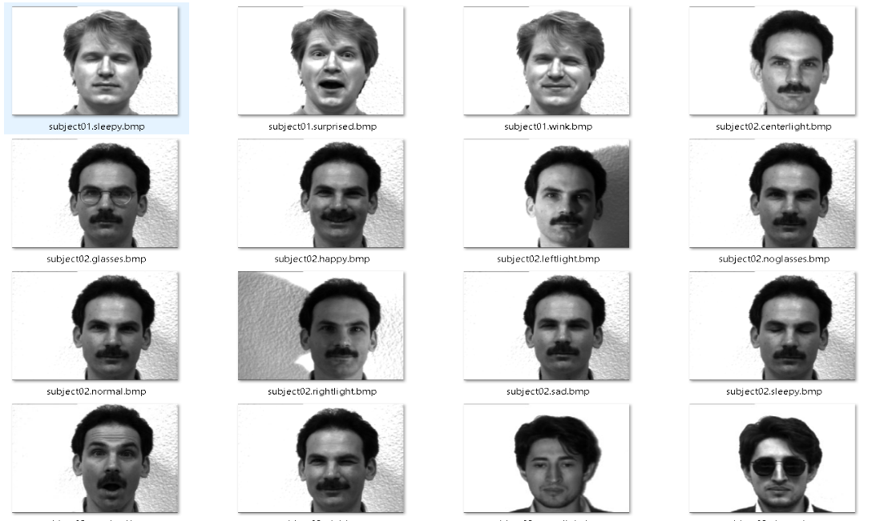
Phương pháp thực nghiệm
Rút trích đặc trưng HOG
Rút trích đặc trưng Land-mark
Đặc trưng HOG có kích thước là 3600 chiều.
Đặc trưng Land-mark có kích thước là 136 chiều.

Slide 20
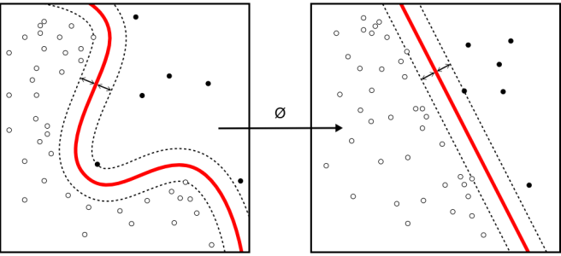
Phương pháp thực nghiệm
Huấn luyện model phân loại SVM
Xây dựng mô hình phân loại SVM
Sử dụng kernel RBF, hệ số C = 100 và Gamma = 0.01, tập dữ liệu được chia làm 2 phần, 80% dùng cho huấn luyện và 20% dùng để kiểm thử.

Slide 21
Kết quả thực nghiệm
Tập ảnh | Tổng số ảnh | Số ảnh huấn luyện | Số ảnh kiểm thử | Độ chính xác trung bình (precision) | Độ phủ trung bình(recall) | Độ trung hoà trung bình (f1-score)
YaleFace | 165 | 132 | 33 | 98,46% | 98,46% | 98,29%
YaleFaceB | 16128 | 13618 | 2510 | 98,44% | 98,46% | 98,44%
Sinh viên HUFI | 1040 | 832 | 208 | 86,2% | 82,7% | 81,8%

Slide 22
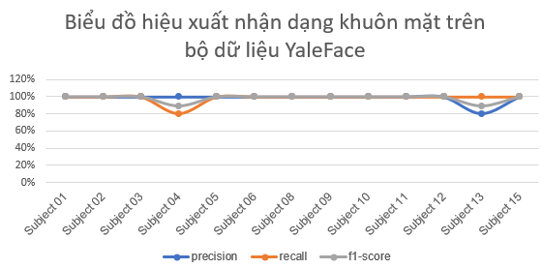
Kết quả thực nghiệm

Slide 23
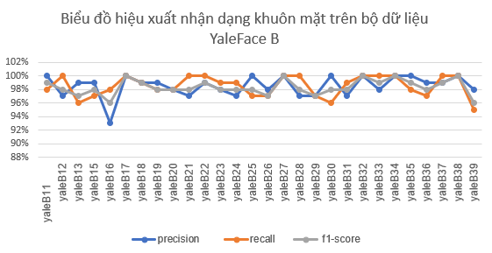
Kết quả thực nghiệm

Slide 24
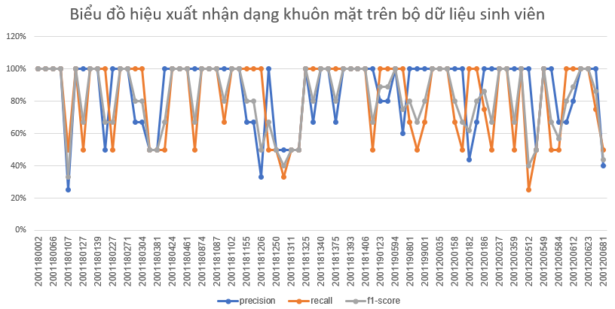
Kết quả thực nghiệm

Slide 25
So sánh phương pháp thực nghiệm
Độ chính xác
Phương pháp/Tập ảnh | YaleFace | YaleFaceB
Land-mark + SVM | 70,07% | 69,57%
HOG + SVM | 98,46% | 98,44%
Tốc độ xử lý
Phương pháp | Tốc độ
Land-mark | 0.0024s/ảnh
HOG | 0.0089s/ảnh

Slide 26
So sánh phương pháp khác trên bộ dữ liệu YaleFace
Phương pháp | Độ chính xác nhận dạng trung bình
Trần Hồng Việt và cộng sự, 2021 | 95%, 95,1%, 97%
P. Quintiliano và cộng sự, 2001 | 72%
Phạm Văn Trường, Trần Thị Thảo | 95%
AYDIN KAYACIK, 2008 | 78%
Đề xuất của nhóm | 98,46%

Slide 27
So sánh phương pháp khác trên bộ dữ liệu YaleFaceB
Phương pháp | Độ chính xác nhận dạng trung bình
Nguyễn Thị Nông, 2012 | 98,26% ; 98,16% ; 99,65% ; 100%
T. Meenpal, 2018 | 91.7%
Đề xuất của nhóm | 98,44%

Slide 28
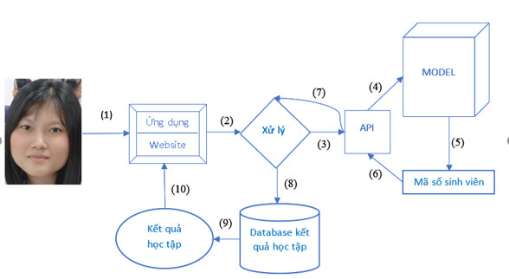
Kiến trúc ứng dụng

Slide 29


DEMO

Slide 30
KẾT LUẬN VÀ HƯỚNG PHÁT TRIỂN

Slide 31


CẢM ƠN
QUÝ THẦY CÔ VÀ CÁC BẠN ĐÃ LẮNG NGHE
Nguyễn Ngọc Hải
Đặng Hoàng Cẩm My
Trương Hồng Phi
GVHD: ThS. NGUYỄN VĂN THỊNH

